Slide 1


1

Slide 2


Der Trend.
Schwindende Innovationskraft
-20%
KfW-Chefvolkswirt Jörg Zeuner
Notes:
KfW-Chefvolkswirt Jörg Zeuner
Mit unserer Produktlinie helfen wir Banken und Versicherungen mit Ihrer alternden Belegschaft einen Weg in die digitale Welt zu finden.
Als Folge der Maßnahmen zum Erhalt der Beschäftigungsfähigkeit und der Reformen zur Rente mit 67 werden sich die Erwerbsquoten älterer Menschen weiter erhöhen. Der sich abzeichnende Mangel an Arbeitskräften wird Unternehmen dazu veranlassen, möglichst viele ältere Arbeitnehmer im Arbeitsmarkt zu halten. Ältere Arbeitnehmer erhalten eine höhere Wertschätzung und werden damit auch bereit sein, länger zu arbeiten.
Die Entwicklung kann aber auch weniger günstig verlaufen: Dem Arbeitsmarkt würden im Jahr 2030 in etwa 1,2 Millionen Arbeitskräfte weniger zur Verfügung stehen, sollten sich die Erwerbsquoten der Älteren nur um die Hälfte des angenommenen Zuwachses erhöhen. Dies könnte eintreten, falls Unternehmen und Politik unzureichende Anreize setzen, um die älteren Arbeitskräfte im Arbeitsmarkt zu halten oder die Präferenz der Arbeitskräfte für ein frühzeitiges Ausscheiden aus dem Arbeitsmarkt stärker ist als alle Anreize.
Bis zum Jahr 2030 wird sich den Annahmen zufolge die durchschnittliche Jahres­ arbeitszeit je Erwerbstätigen um 4 % erhöhen, während sie im Zeitraum 1995­2010 um 8 % gesunken ist. Dies wird vor allem mit längeren Arbeitszeiten der Teilzeitbeschäf­ tigten erreichbar sein. Es wird unterstellt, dass sich der Umfang der geringfügigen Beschäftigung verringert und die Arbeitsstunden der Teilzeitbeschäftigten in regu­ lärer Teilzeit verlängern werden, sodass sich die durchschnittlichen Arbeitszeiten der Teilzeitbeschäftigten um ein Sechstel erhöhen. Dies bedeutet eine Verlängerung um 2,8 Stunden auf im Durchschnitt 20 Stunden pro Woche. Damit kann der Rückgang des Arbeitsangebots in einem Umfang von 1,4 Millionen Teilzeitkräften oder 0,7 Millionen Vollzeitkräften abgefangen werden.

Slide 3
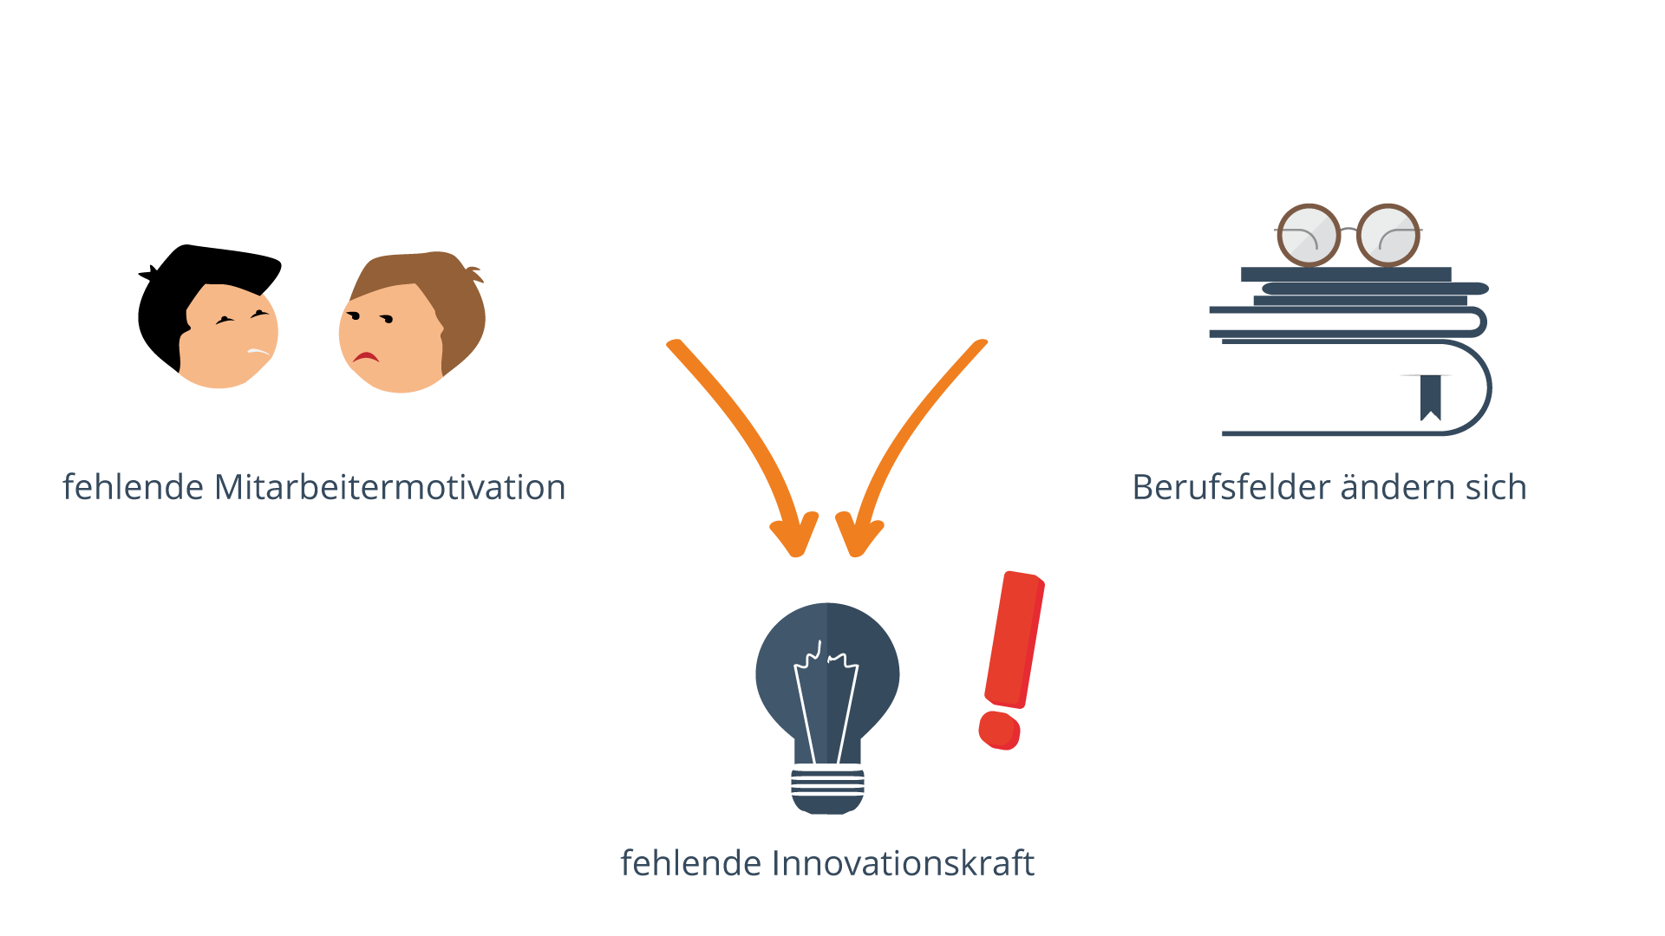
Die Probleme.
Schwindende Innovationskraft

Slide 4

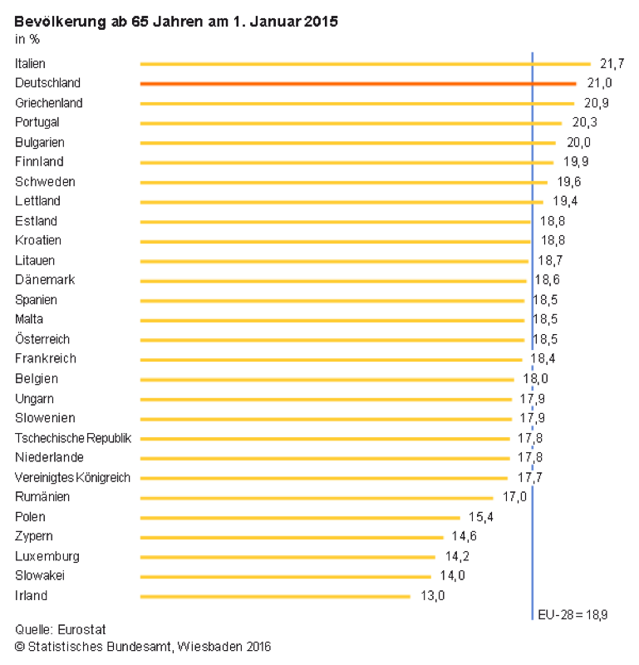
Die Probleme.
Demografischer Wandel
Wissenstransfer

Slide 5

Die Probleme.
Zunehmend unpersönlich

Slide 6

Die Probleme.
Unerschwingliche Inhalte
Halbe Stunde eLearning Inhalt kostet Ø 20.000€

Slide 7


Die Lösung
SupraTix bietet die Lösung
B2B Cloud Lösung mit LIVE Webinarintegration
Marktplatz und Kursproduktion
Parametergesteuerte Simulationen verbunden mit IoT
Beratung Prozessdigitalisierung für Unternehmen

Slide 8

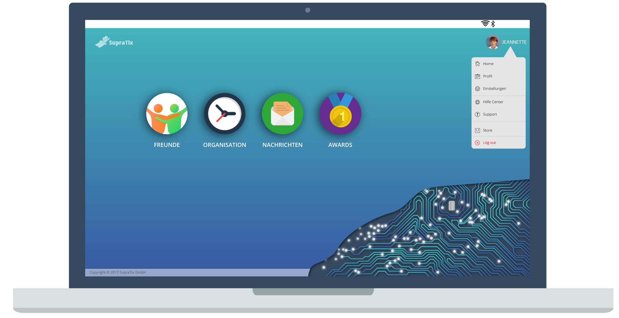
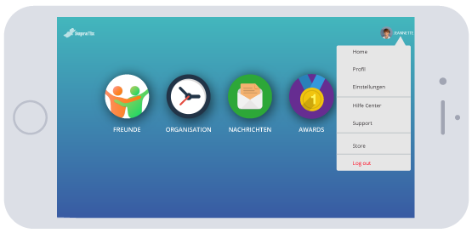
Produktdemo.
Internet der Dinge
Social Learning
Gamification
Marktplatz
Künstliche Intelligenz
Cloud Simulationen

Slide 9


Produktdemo.
Internet der Dinge
Social Learning
Gamification
Marktplatz
Module
FACTORY
TEACHING
Künstliche Intelligenz
Cloud Simulationen

Slide 10

Produktdemo.
Internet der Dinge
Social Learning
Gamification
Marktplatz
Kurse
FACTORY
TEACHING
CYBERSECURITY
Künstliche Intelligenz
Cloud Simulationen

Slide 11
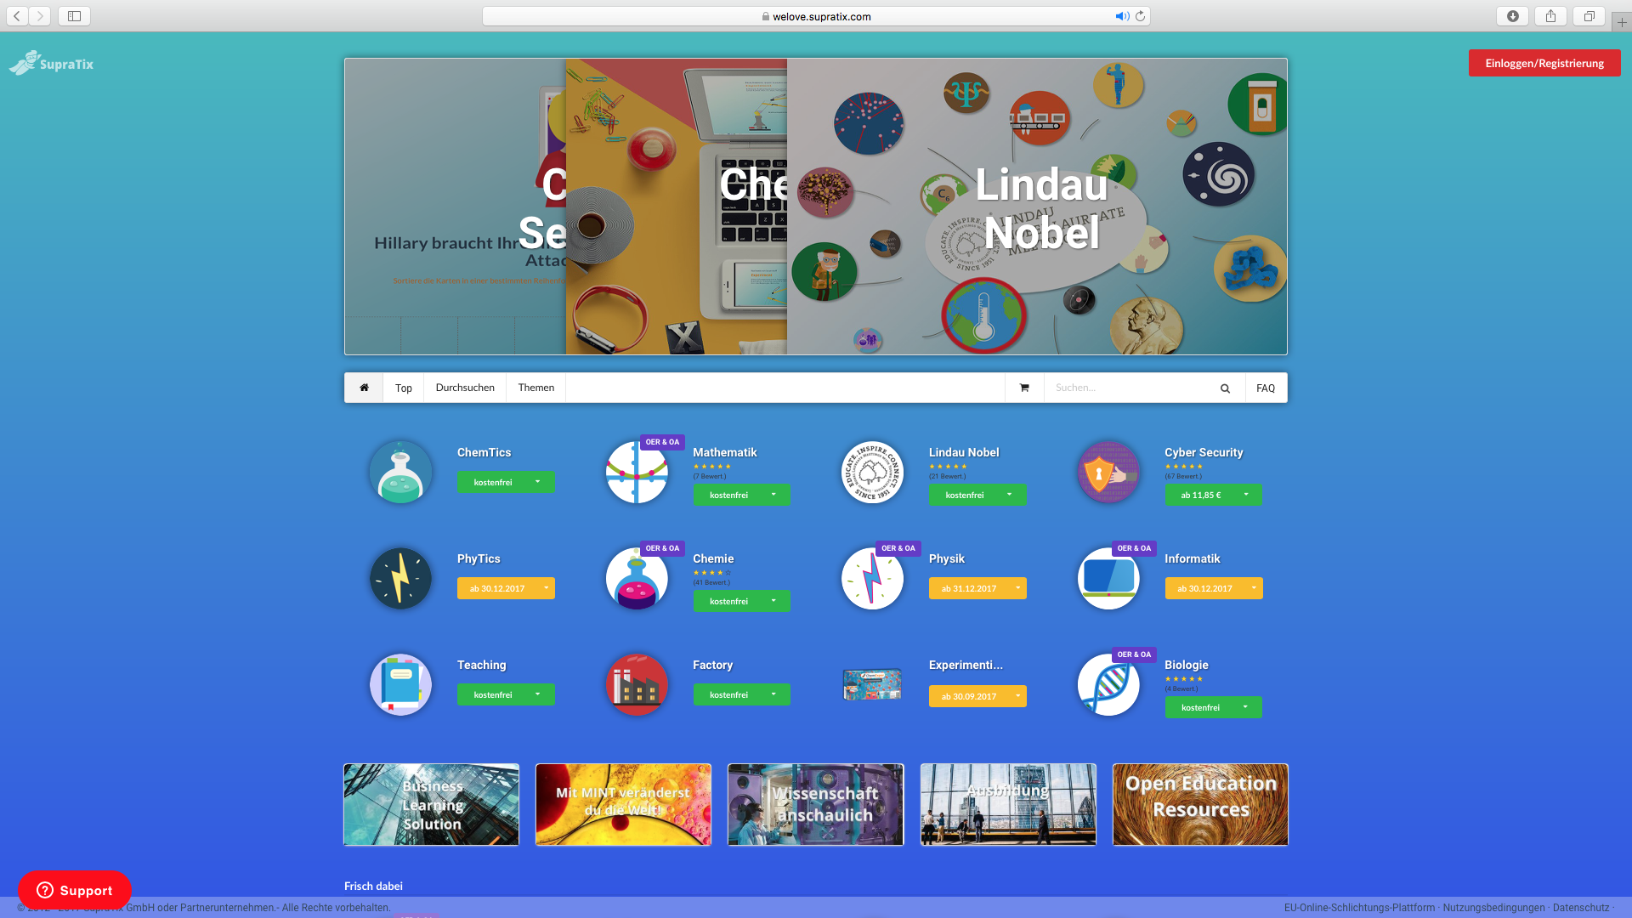

Slide 12



Unsere Services
Didaktik und Strategie Beratung
Schnittstellenentwicklung, Cloud-Simulationen
Fachdidaktische Aufbereitung Ihrer Themen
EdTech IoT Projektbetreuung
Inhaltsproduktion

Slide 13
Service
Customer Success Service
Release
(Woche 11-12)
Endabnahme
(Woche 10-11)
Testperiode (Woche 9-10)
Schulungen, Organisation und Implementierung (Woche 2-8)
Kickoff Meeting (Woche 1)
Anwendungsfälle und Konfiguration
(Woche 1-2)
Konzeption und Produktion
(Woche 1-2)

Slide 14
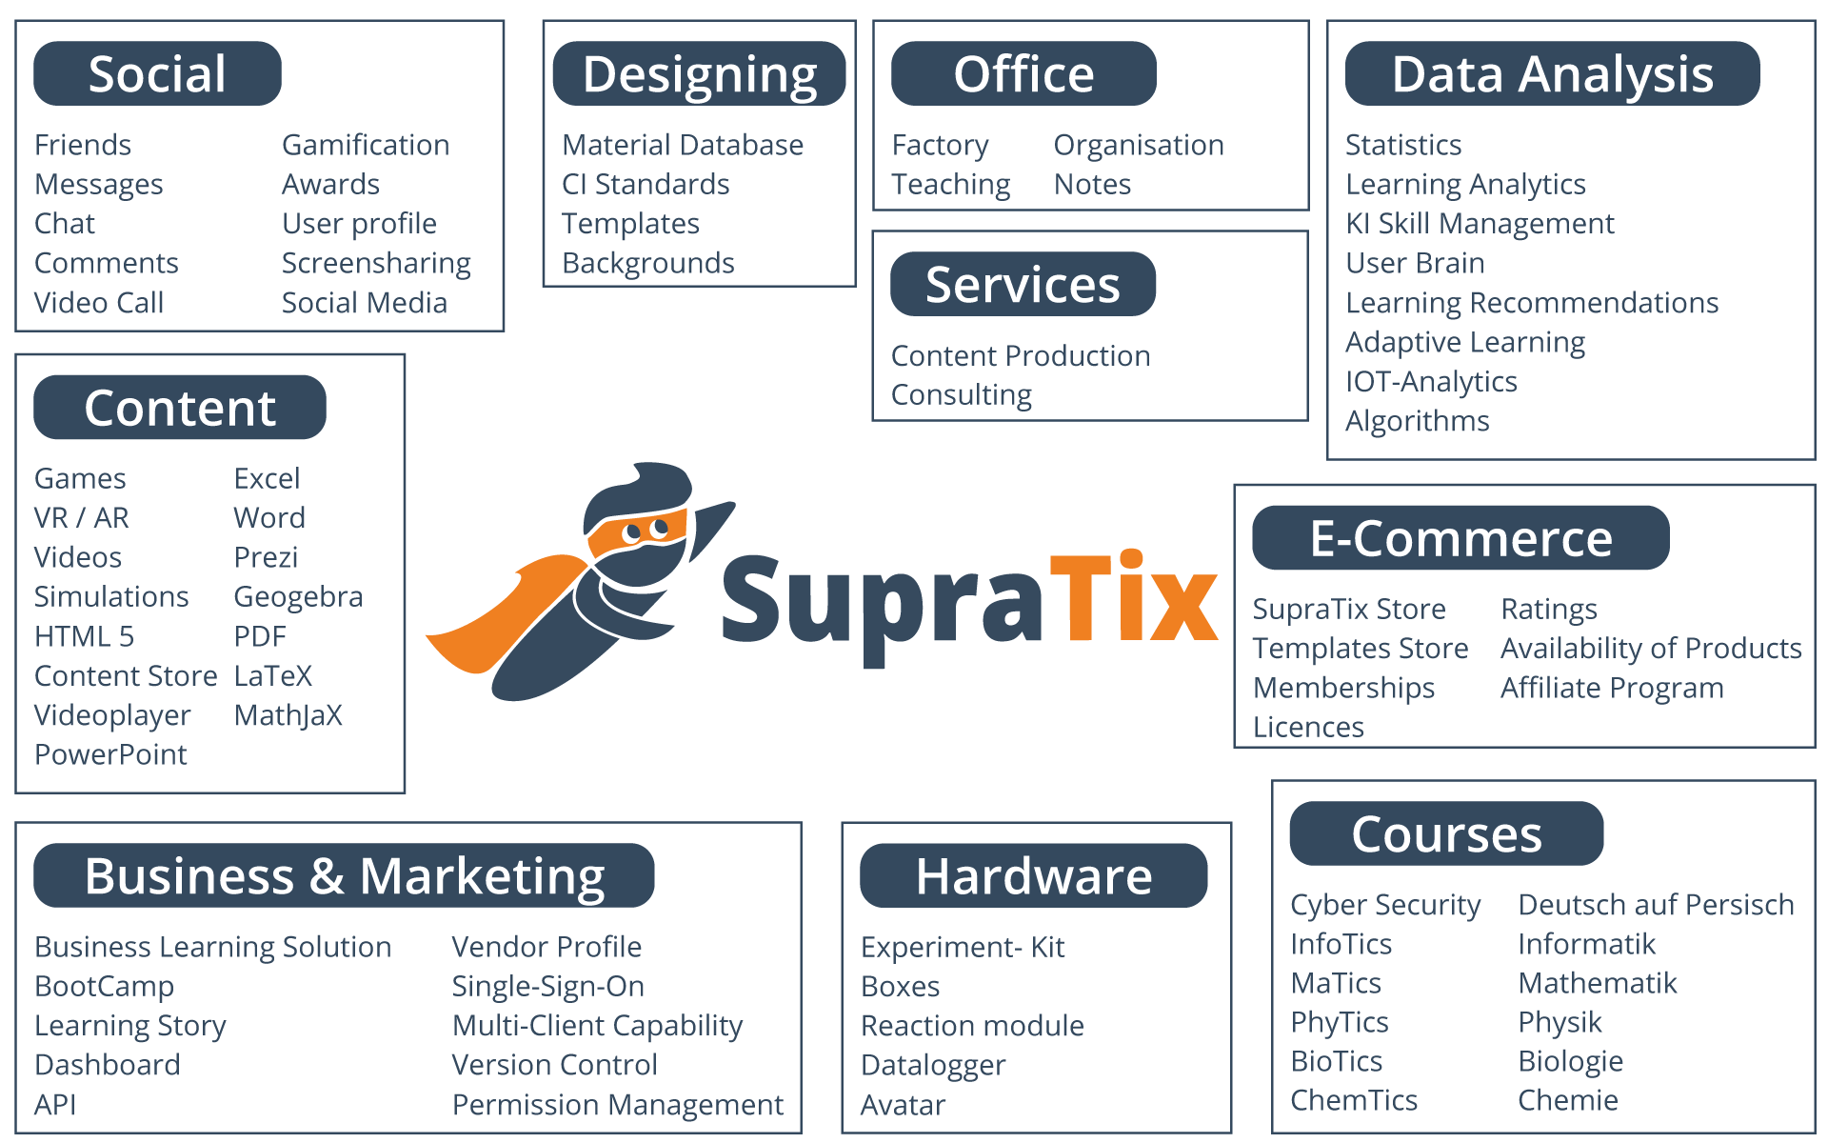
Die SLE

Slide 15



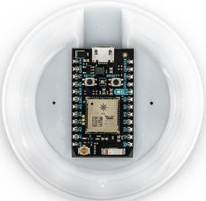




Die SLE
Smart Learning Environment
reSTEMLab
Awards
EdTech IoT
HR KI
BildungsCard
Teaching
Factory
Praxisboxen

Slide 16
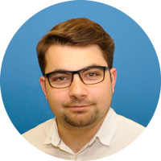
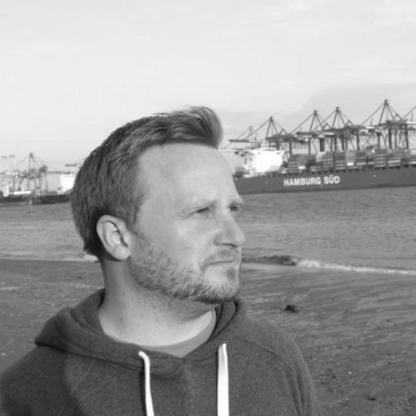
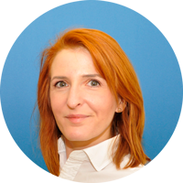
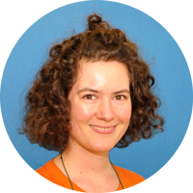
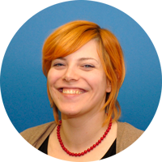
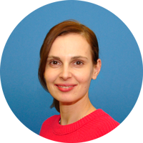
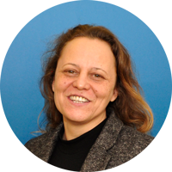

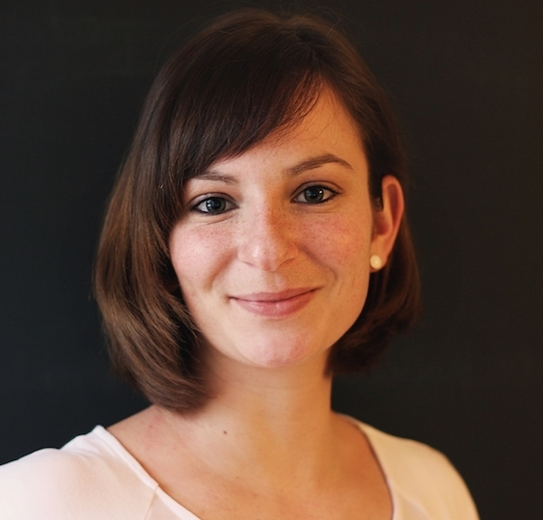
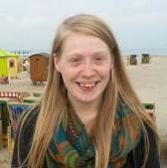

Das Team.
Tobias Göcke
Nikolaus Schlemm
Jeannette Milius
Geschäftsführer
Technischer Leiter
Produktionsleiterin
Oliver Enoch
Anna Seidel
Andrea Bölke
AR/VR Developer
Digitale Inhaltsproduktion
Digitale Inhaltsproduktion
Oxana Sidorkina
Emese Antal
Eva Junger
Geschäftsentwicklung
Inhaltsproduktion
Head Blended Learning
Karsta Kühnlein
Annika Schlegel
Julia Rennert
Inhaltsproduktion
Phsyikerin - Inhaltsproduktion
Inhaltsproduktion

Slide 17
Unsere Kontaktinfo.
facebook.com/supratix
twitter.com/supratix_de
angel.co/supratix
info@supratix.com
+49 351 33948400
Ihr Lernerlebnis.
Zusammen zu nachhaltigen Schulungserfolgen.

